Slide 1
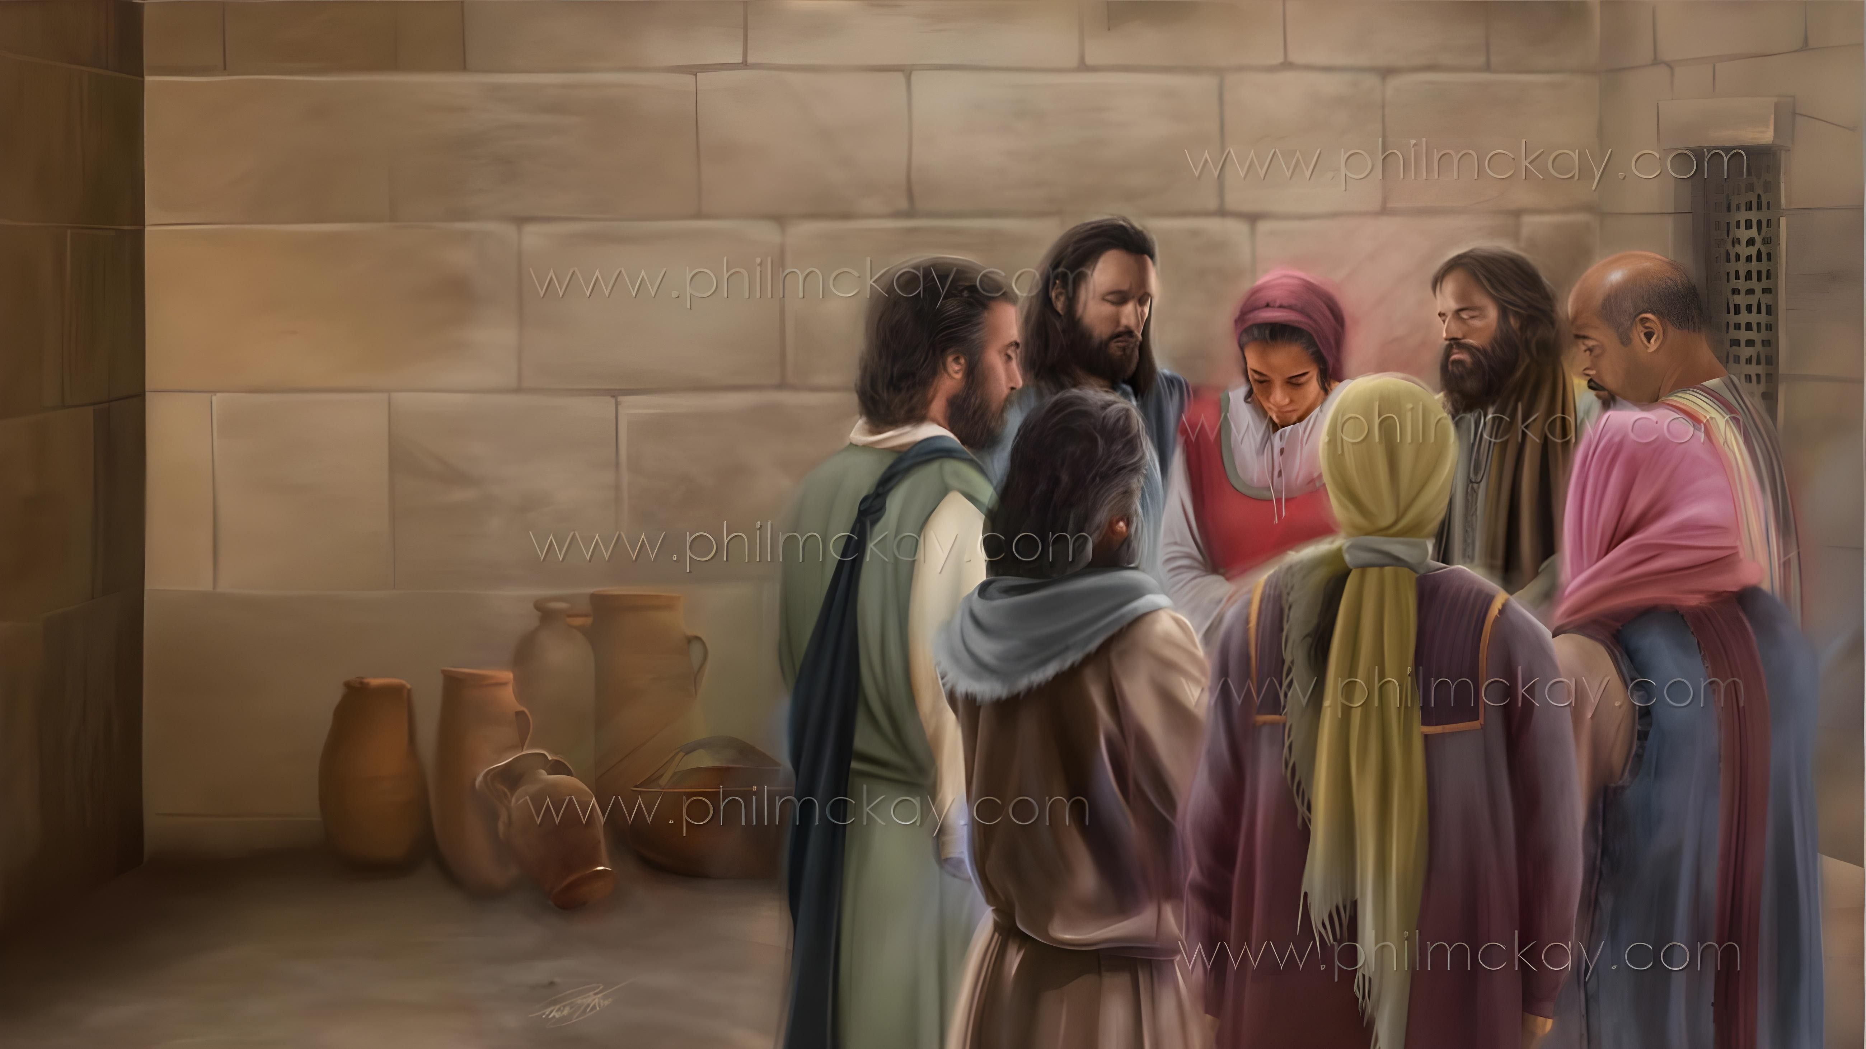
Mga Hinungdan sa Pagpasalamat ug Pag-ampo
Leksyon 2 January 10, 2026

Slide 2


“Nagkasalig gyud ako niining butanga, nga Siya nga nagsugod sa maayong buhat diha kaninyo, magapadayon ug magahuman niini hangtod sa adlaw ni Jesu-Cristo.”— Filipos 1:6 (NKJV)

Slide 3

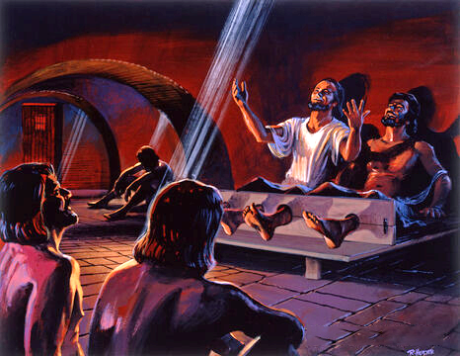
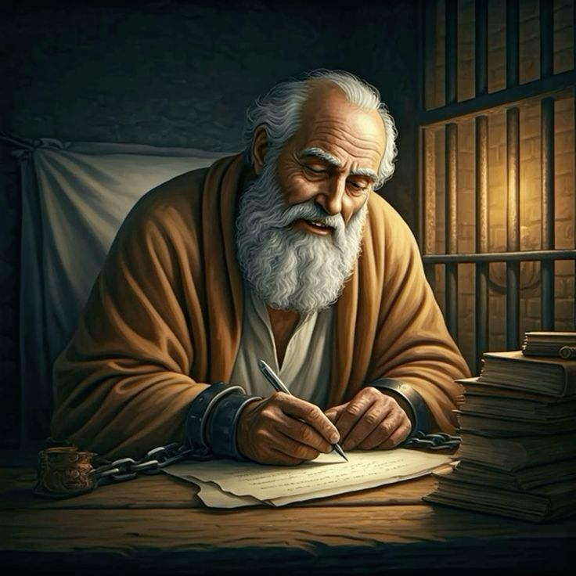







Dili sayon nga mga panahon kini alang kang Pablo. Sayon ra unta nga motugot siya sa kawalay-paglaum tungod sa pagkawala sa iyang kagawasan.
Apan sama sa iyang paghimo kaniadto—sa dihang siya nag-awit ug mga himno didto sa mapintas nga prisohan sa Filipos—nakakita gihapon si Pablo ug mga hinungdan sa pagpasalamat nga iyang ipaambit sa iyang mga igsoon nga lalaki ug babaye sa Filipos ug Colosas.
Ang iyang pagkabilanggo wala makapugong kaniya sa padayon nga pakig-communicate sa iyang Amahan sa langit, ug sa pag-ampo alang sa uban pinaagi sa pagpataliwala.
Mga Hinungdan sa Pagpasalamat ug Pag-ampo diha sa Sulat ngadto sa mga taga-Filipos:
  Mga hinungdan sa pagpasalamat (Filipos 1:3–8)
  Mga hangyo sa pag-ampo (Filipos 1:9–11)
Pagpasalamat ug pag-ampo bisan sa lisod nga mga panahon (Filipos 1:12–18))
Mga Hinungdan sa Pagpasalamat ug Pag-ampo diha sa Sulat ngadto sa mga taga-Colosas:
  Mga hinungdan sa pagpasalamat (Colosas 1:3–8)
  Mga hangyo sa pag-ampo (Colosas 1:9–12)

Slide 4
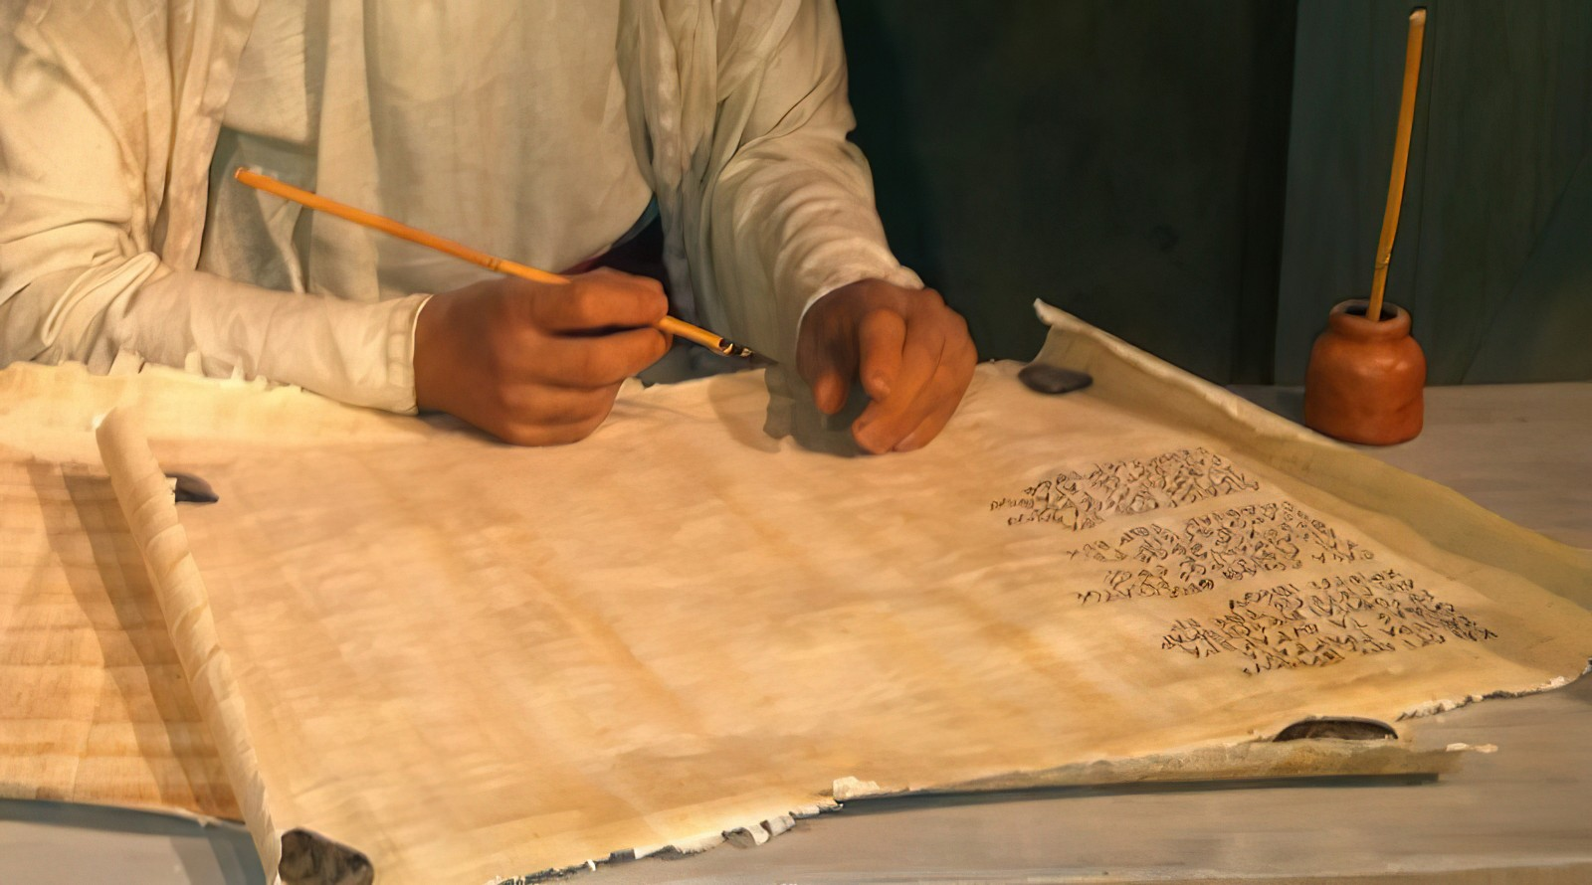
Mga Hinungdan sa Pagpasalamat ug Pag-ampodiha sa Sulatngadto sa mga Taga-Filipos

Slide 5

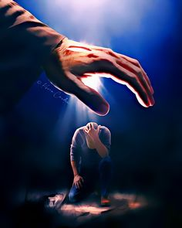
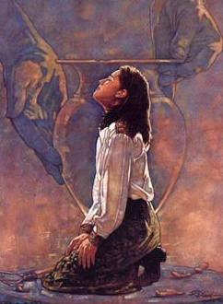
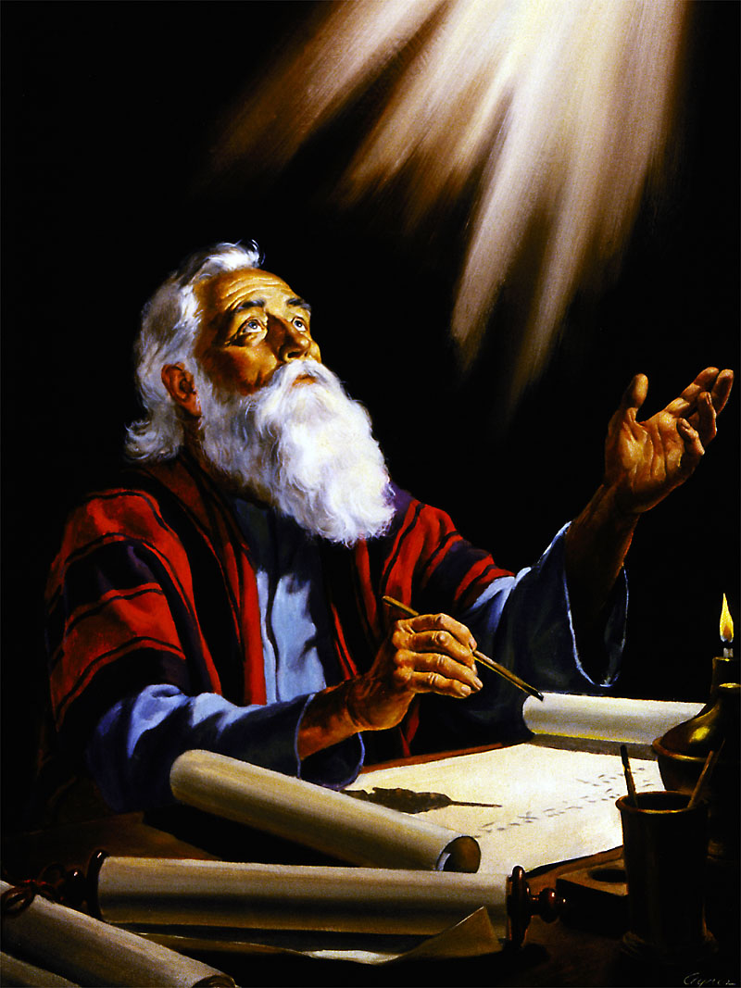
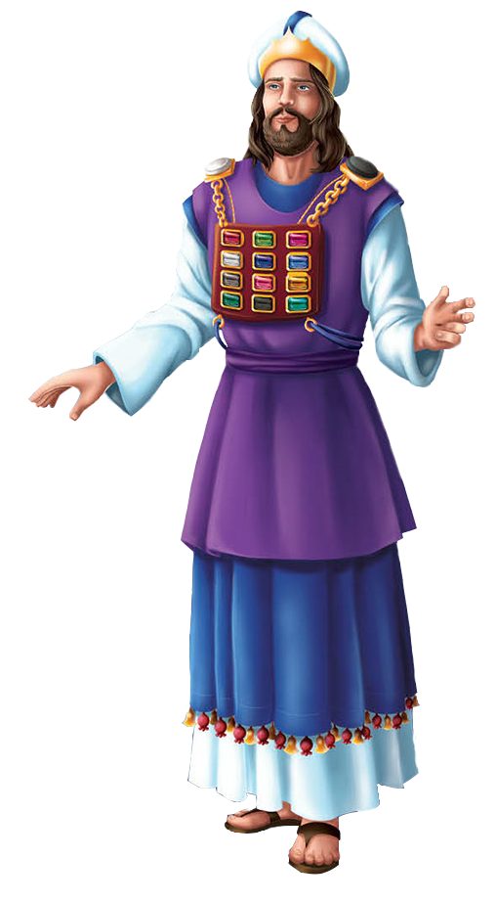
Mga Hinungdan sa Pagpasalamat
“Nagkasalig ako niining butanga, nga Siya nga nagsugod sa maayong buhat diha kaninyo magapadayon ug magahuman niini hangtod sa adlaw ni Cristo Jesus.”(Filipos 1:6)
Gisugdan ni Pablo ang iyang sulat pinaagi sa pagpasalamat sa Dios alang sa mga magtotoo sa Filipos (Filipos 1:3), nga iyang gihigugma pag-ayo (Filipos 1:8).
Sama sa labawng saserdote nga nagsul-ob sa pectoral sa dughan, duol sa iyang kasingkasing, nga adunay mga ngalan sa mga tribo sa Israel nga nakaukit sa mga mutya sa dihang siya motindog atubangan sa Dios, si Pablo usab nagdala “sa iyang kasingkasing” ang matag sakop sa iglesia sa dihang siya motindog atubangan sa Dios sa pag-ampo aron mangamuyo alang kanila (Filipos 1:7).
Ang iyang pagpasalamat naglakip sa kamatuoran nga ang mga taga-Filipos nagpabiling matinud-anon sa ebanghelyo, ug nga ang Dios nagapahingpit kanila matag-adlaw (Filipos 1:5–6).
Ang ikatulong hinungdan sa pagpasalamat mao nga ang mga taga-Filipos nakig-ambit uban kaniya “sa akong mga gapus, ug sa pagpanalipod ug pagpamatuod sa ebanghelyo” (Filipos 1:7).

Slide 6


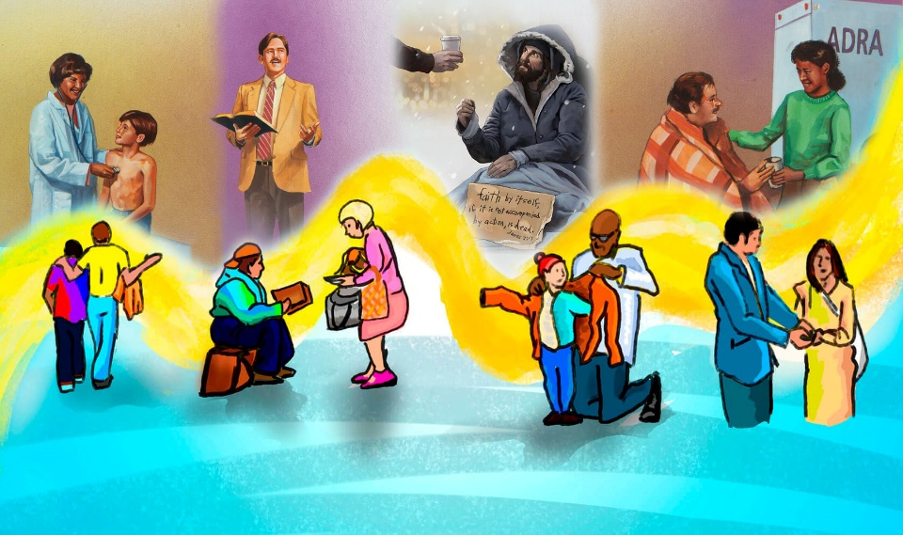
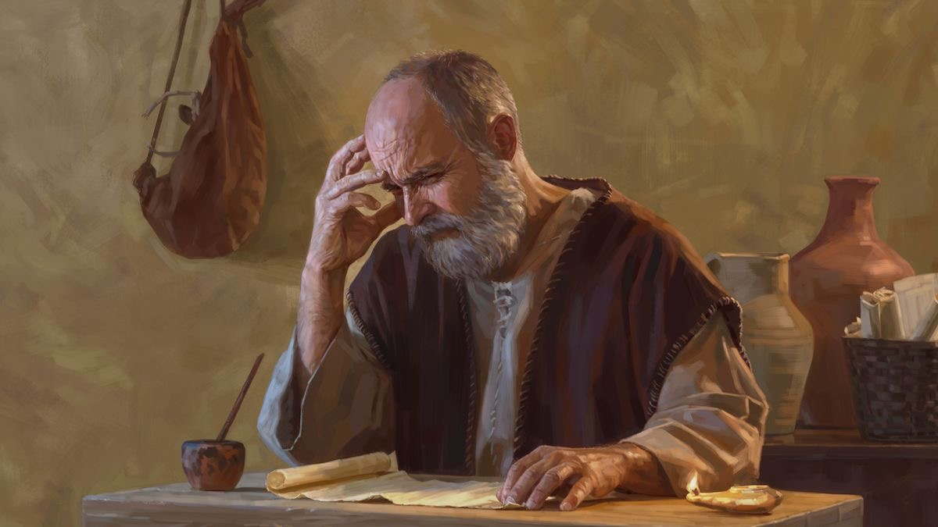
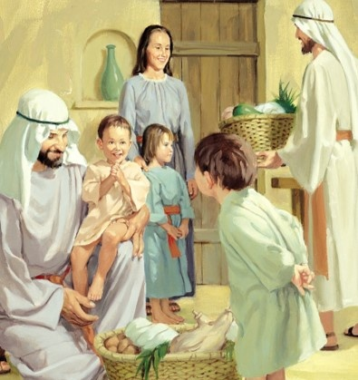
Mga Hangyo sa Pag-ampo
“Ug mao kini ang akong pag-ampo: nga ang inyong gugma magadaghan pa gayud ug magapasobra sa kahibalo ug lalom nga pagsabot, aron kamo makahibalo sa pagpili sa labing maayô, ug aron kamo mahimong putli ug walay ikasaway hangtod sa adlaw ni Cristo, napuno sa bunga sa pagkamatarung nga moabut pinaagi kang Jesu-Cristo—alang sa himaya ug pagdayeg sa Dios.”(Filipos 1:9–11, NIV)
Mahimo natong tan-awon ang pag-ampo ni Pablo ingon usa ka “sunod-sunod nga hinungdan” (chained reason):
Nga ang gugma magadaghan diha kaninyo
Makahimo kini kaninyo nga mas maalamon
Makatabang kini kaninyo sa pag-ila ug pagpili sa labing maayô
Makahimo kaninyo nga putli ug matarung
Makapamunga kamo pinaagi kang Jesu-Cristo
Ug magdala kini sa himaya ug pagdayeg alang sa Dios
Unsaon nato pagpadaghan pa sa atong gugma “labaw pa ug labaw pa”?Ngano nga hinungdanon kaayo kini alang sa kinabuhi Kristohanon?

Slide 7
Pagpasalamat ug Pag-ampoBisan sa Lisod nga mga Panahon

Slide 8

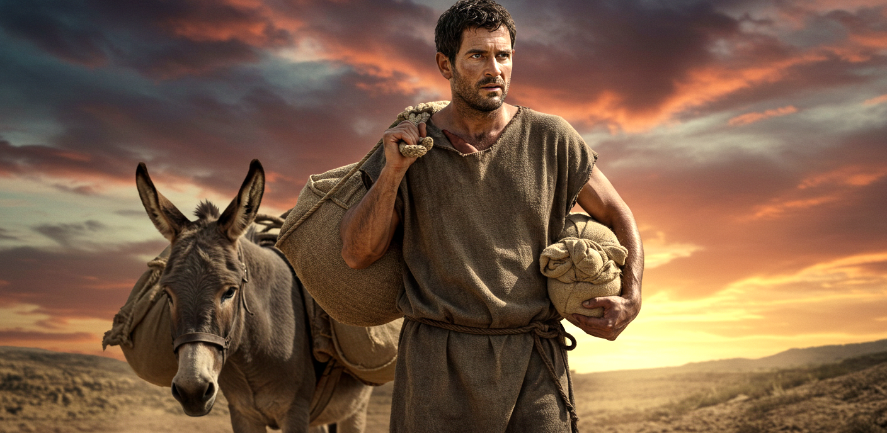
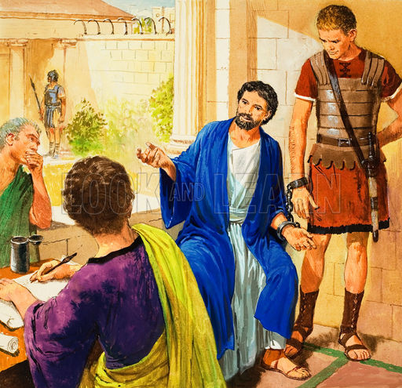
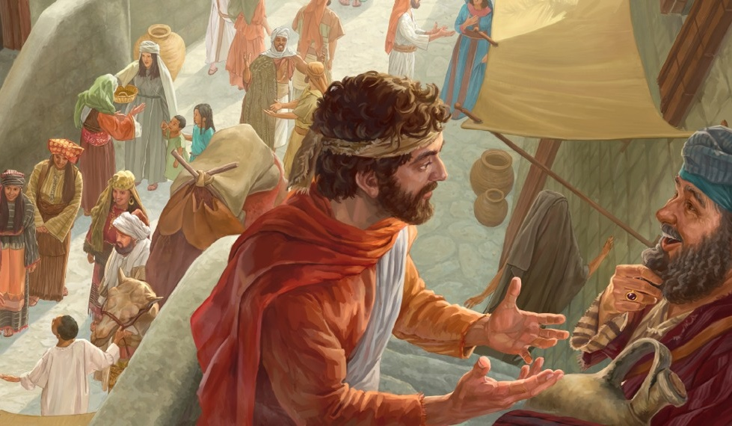
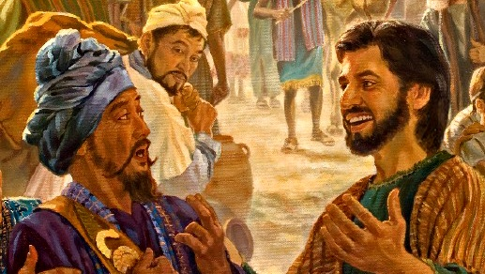
Usa ka Kahigayonan sa Pagpanalipod sa Ebanghelyo
“Karun buot ko nga mahibaloan ninyo, mga igsoon, nga ang mga nahitabo kanako sa tinuod nakatabang sa pagpadayon sa ebanghelyo.”(Filipos 1:12)
Sa dihang nahibaloan sa mga taga-Filipos nga si Pablo nabilanggo didto sa Roma, nasubo kaayo sila, ug ilang gipadala si Epafrodito uban ang tabang alang sa apostol (Filipos 4:18).
Imbis nga masubo, nagpasalamat si Pablo sa Dios bisan sa iyang pagkabilanggo. Ngano man? Tungod kay pinaagi niini nakapangwali siya sa mga tawo nga dili unta niya maabot kon wala siya mabilanggo (Filipos 1:13).
Dugang pa, tungod sa panan-aw ug batasan sa apostol, ang ubang matinud-anong mga igsoon nadasig, ug misugod sa mas maisugong pagwali sa ebanghelyo, bisan pa sa mga kalisdanan nga nalambigit (Filipos 1:14).
Ang uban usab, nga naghunahuna nga ang hayag nga pagsulti mahitungod sa ebanghelyo makahatag og dugang kalisdanan kang Pablo, nakatabang—bisan wala tuyoa—sa pagkatag sa ebanghelyo (Filipos 1:15–18).

Slide 9
Mga Hinungdan sa Pagpasalamat ug Pag-ampodiha sa Sulatngadto sa mga Taga-Colosas

Slide 10


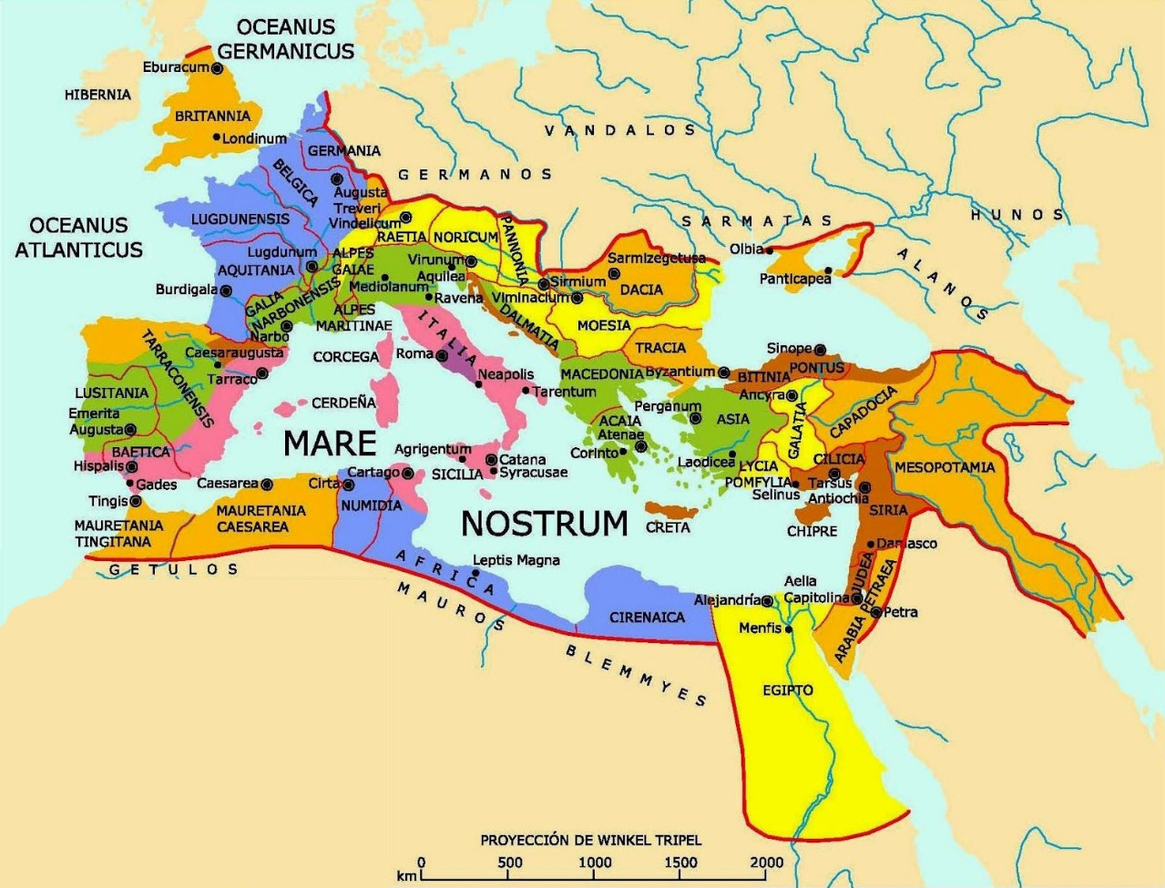
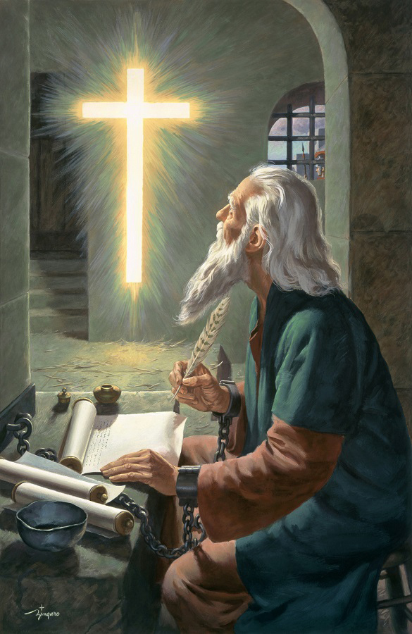

Mga Hinungdan sa Pagpasalamat
“Kanunay kaming nagapasalamat sa Dios, ang Amahan sa atong Ginoong Jesu-Cristo, sa dihang kami nagaampo alang kaninyo.”(Colosas 1:3)
Nagsunod sa mga pulong sa 1 Corinto 13:13, nagpasalamat si Pablo sa Dios tungod kay ang mga taga-Colosas adunay tulo ka Kristohanong hiyas: pagtoo, paglaum, ug gugma (Colosas 1:4–5).
Kining mga hiyas naggikan kang Cristo Jesus, nagaporma sa atong relasyon uban sa tanang mga balaan, ug naipasa ngadto kanato pinaagi sa tinuod nga pulong sa ebanghelyo.
Gipasiugda ni Pablo nga kini nga ebanghelyo wala lang iwali sa mga taga-Colosas, kundili sa tibuok kalibutan (Colosas 1:6)… ug sulod lang sa 30 ka tuig!
Ang gahum sa Dios, nga gipadayag pinaagi sa ebanghelyo ug sa buhat sa Espiritu Santo, naghimo sa Biblia nga “pulong sa kinabuhi” (Filipos 2:16). Busa, sa pagdawat sa ebanghelyo, kita adunay kinabuhing dayon ug usa ka panulondon nga gitigom alang kanato didto sa langit (Colosas 1:5).

Slide 11



Mga Hangyo sa Pag-ampo
“Tungod niini, sukad sa adlaw nga among nadungog ang mahitungod kaninyo, wala kami mohunong sa pag-ampo alang kaninyo. Kanunay namo ginaampo nga kamo mapuno sa kahibalo sa Iyang kabubut-on, diha sa tanang kaalam ug pagsabot nga gihatag sa Espiritu.”(Colosas 1:9)
Ang mga hangyo sa pag-ampo ni Pablo alang sa mga taga-Colosas naglakip sa daghang maayong butang (Colosas 1:9–11):
Nga ilang madawat ang kahibalo sa Dios, nga magahatag kanila ug kaalam ug espirituhanong pagsabot
Nga magkinabuhi sila isip mga anak sa Dios, nga makapahimuot Kaniya sa tanang paagi
Nga mamunga sila sa maayong buhat ug motubo sa kahibalo sa Dios
Nga mapalig-on sila sa gahum sa Dios, aron magmalahutayon ug mapailubon
Kini nga pag-ampo gihimo uban sa malipayon nga pagpasalamat ngadto sa Amahan (Colosas 1:12).
Upat ka Paagi (Channels) nga Gigamit sa Dios aron Matuman ang Pag-ampo ni Pablo sa Atong Kinabuhi:
ng Biblia – “Ang imong pulong maoy lamparahan sa akong mga tiil” (Salmo 119:105)
Ang Espiritu sa Propesiya (Pinadayag 19:10), nga gipadayag pinaagi sa ministeryo ni Ellen G. White
Ang mahigugmaong paggiya sa Dios (Colosas 4:3)
Ang Espiritu Santo – “Ug ang imong mga dalunggan makadungog ug tingog…” (Isaias 30:21)

Slide 12

**“Ang atong kinabuhi kinahanglan magkadugtong sa kinabuhi ni Cristo; kinahanglan kita kanunay modawat gikan Kaniya, makigbahin Kaniya, ang Buhi nga Tinapay nga mikunsad gikan sa langit, magkuha gikan sa usa ka tuburan nga kanunay presko ug walay hunong sa paghatag sa daghang bahandi niini. Kon atong ipabilin kanunay ang Ginoo sa atong hunahuna, ug tugotan ang atong mga kasingkasing nga mopadayag sa pagpasalamat ug pagdayeg ngadto Kaniya, aduna kitay padayon nga kabag-o sa atong espirituhanong kinabuhi.Ang atong mga pag-ampo mahimong sama sa usa ka panaghisgot uban sa Dios, ingon nga nakig-istorya kita sa usa ka higala. Siya mismo mosulti kanato sa Iyang mga tinago. Kanunay adunay moabot kanato nga usa ka mahumot ug malipayon nga pagbati sa presensya ni Jesus. Usahay ang atong mga kasingkasing mosiga ug mobaga sulod kanato samtang Siya moduol aron makigpakig-uban kanato, sama sa Iyang gibuhat kang Enoc.Kon mao gyud kini ang tinuod nga kasinatian sa usa ka Kristohanon, makita sa iyang kinabuhi ang kasimple, kapainubsanon, kalumo, ug pagpaubos sa kasingkasing—mga hiyas nga nagapakita ngadto sa tanang iyang makaila nga siya nakauban kang Jesus ug nakakat-on gikan Kaniya.”**
EGW (Christ’s Object Lessons, p. 129)

